Slide 1
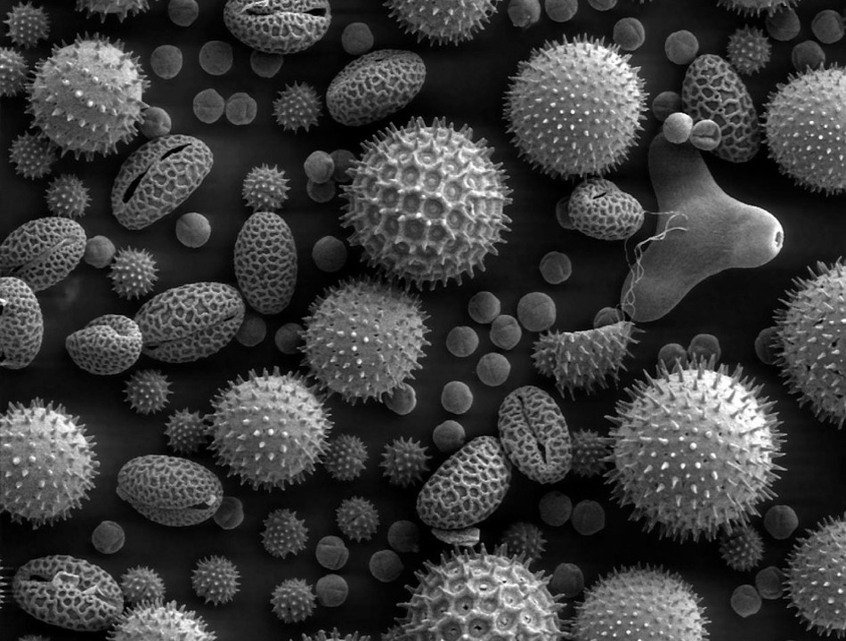
A ciência e os micro-organismos

Slide 2
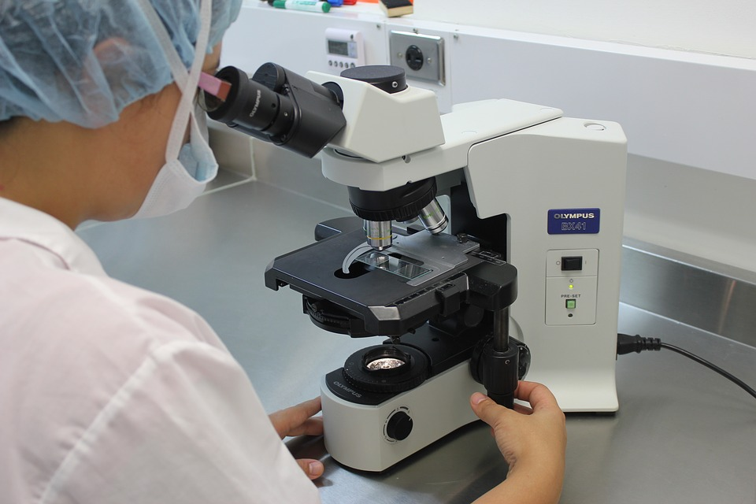
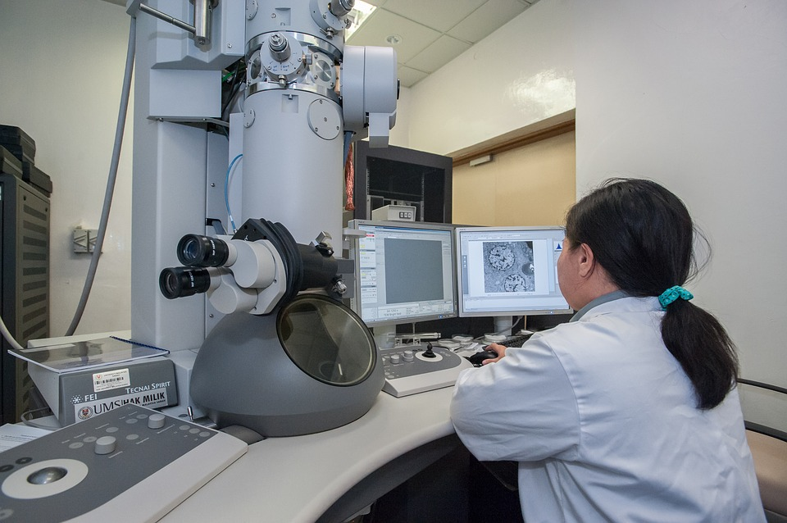
Como se observam
os micro-organismos?
Microscópio ótico
Microscópio eletrónico

Slide 3
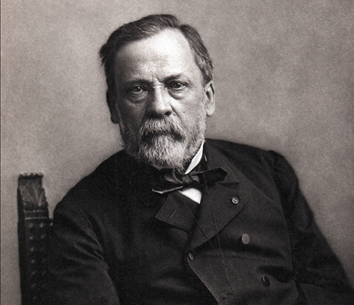
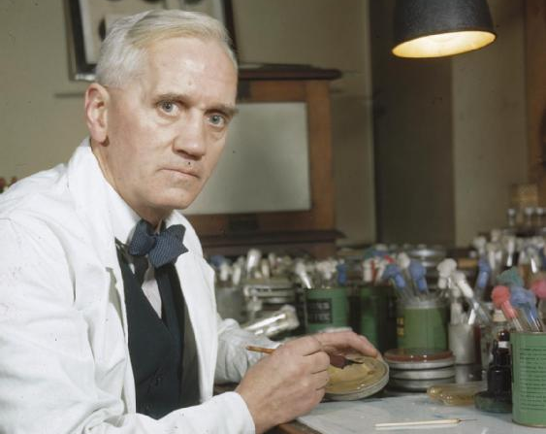
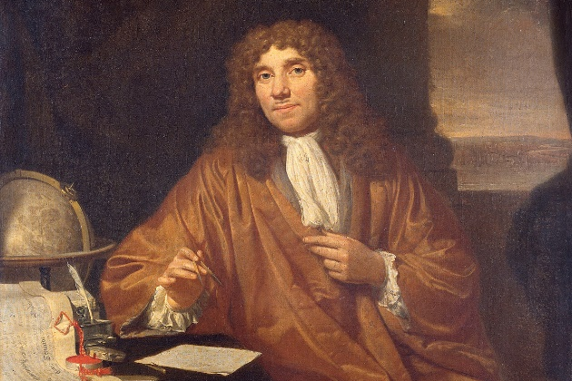
Os cientistas e
a microbiologia
• Louis Pasteur – inventou uma técnica para destruir os micro-organismos patogénicos presentes em certos alimentos e descobriu a vacina contra a raiva.
• Alexander Fleming – descobriu as propriedades antibióticas da penicilina.
• Antonie van Leeuwenhoek – inventou um microscópio que permitiu observar a primeira observação de bactérias e protozoários.

Slide 4
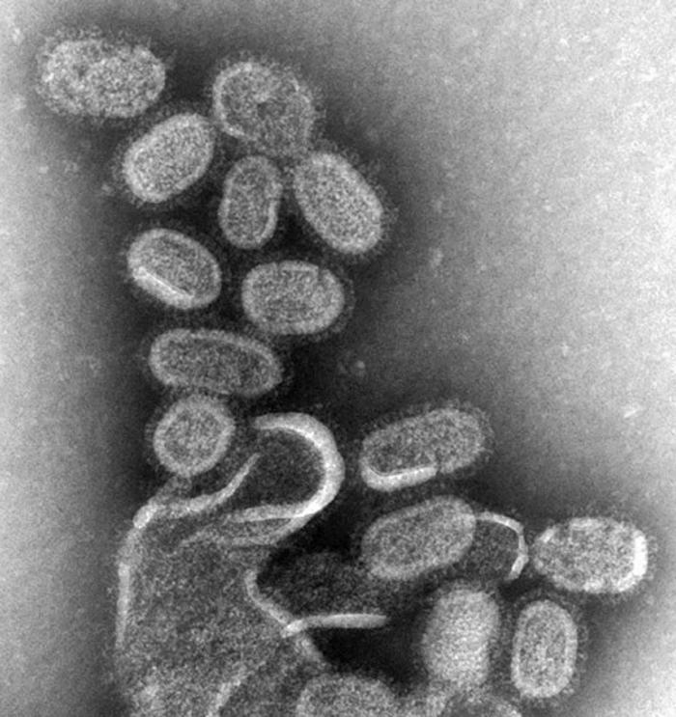
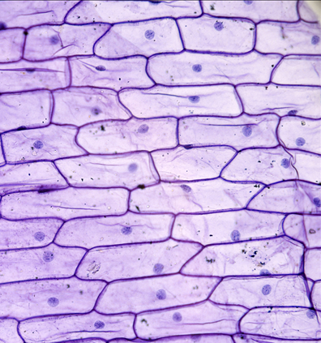
Clica na imagem correta
Qual destas imagens pensas ser de microscopia eletrónica?
Vírus da gripe
Epiderme da cebola

Slide 6
Errado ☹
Tenta outra vez!
(clica aqui para voltares à questão)

Slide 7
Parabéns!
Acertaste ☺
(clica aqui para voltares à questão)

